Slide 1


IBM Envizi
2026 ESG REPORTING
Envizi
Accesso ai dati tramite tag: il programma Elettricità Lumen
Felice Petrignano
SME Envizi IBM Italia
Notes:
[Sources]
https://www.ibm.com/docs/en/envizi-esg-suite?topic=administering-setting-up-custom-tags
https://www.ibm.com/docs/en/envizi-esg-suite?topic=data-tag-options
https://www.ibm.com/docs/en/envizi-esg-suite?topic=administering-setting-up-users
Consultazione: 9 ottobre 2026
[/Sources]

Slide 2
Obiettivi del capitolo
Questo approfondimento mostra come l’Amministratore configura l’accesso di Luca ai conti del programma Elettricità Lumen, anche quando appartengono a sedi e gruppi diversi.
Al termine del capitolo il partecipante sarà in grado di:
riconoscere quando usare un accesso per tag anziché per Location o gruppo
distinguere il tipo di tag dal singolo tag e crearli in Custom Tags
associare il tag Elettricità Lumen agli Account del programma
configurare l’utente come Tag User e selezionare tipo di tag e tag nel login
verificare che Luca visualizzi il perimetro di dati previsto
Notes:
[Sources]
https://www.ibm.com/docs/en/envizi-esg-suite?topic=administering-setting-up-custom-tags
https://www.ibm.com/docs/en/envizi-esg-suite?topic=data-tag-options
https://www.ibm.com/docs/en/envizi-esg-suite?topic=administering-setting-up-users
Consultazione: 9 ottobre 2026
[/Sources]

Slide 3
Contenuti
Scenario: Luca, Energy Manager del programma Elettricità Lumen
Accesso Tag Level a dati distribuiti tra sedi e gruppi
Creazione della famiglia di tag da Admin > Custom Tags
Creazione del tag Elettricità Lumen nella famiglia scelta
Visualizzazione dei tag nella griglia Accounts
Associazione del tag agli Account del programma
Configurazione dell’utente da Contacts & Logins
Scelta di Tag Type e Tag nel modulo Edit Login
Verifica dell’accesso di Luca e riferimenti alla documentazione IBM
Approfondimento avanzato e opzionale. Il perimetro Tag Level riguarda gli Account e i Meter associati al tag. Le schermate mostrano un ambiente demo.
Notes:
[Sources]
https://www.ibm.com/docs/en/envizi-esg-suite?topic=administering-setting-up-custom-tags
https://www.ibm.com/docs/en/envizi-esg-suite?topic=data-tag-options
https://www.ibm.com/docs/en/envizi-esg-suite?topic=administering-setting-up-users
Consultazione: 9 ottobre 2026
[/Sources]

Slide 4

1
L’Amministratore configura il perimetro per tag
Scenario: accesso di Luca a Elettricità Lumen
Preparazione dei dati
  Creazione del tipo di tag
  Creazione del tag Elettricità Lumen
  Associazione del tag agli Account scelti
Configurazione dell’accesso
  Impostazione dell’utente come Tag User
  Selezione del tipo di tag e del tag nel login
  Verifica dei dati visibili al nuovo accesso
Notes:
[Sources]
https://www.ibm.com/docs/en/envizi-esg-suite?topic=administering-setting-up-custom-tags
https://www.ibm.com/docs/en/envizi-esg-suite?topic=data-tag-options
https://www.ibm.com/docs/en/envizi-esg-suite?topic=administering-setting-up-users
Consultazione: 9 ottobre 2026
[/Sources]

Slide 5
Gestione utenti
Approfondimenti livello avanzato - opzionale

Slide 6
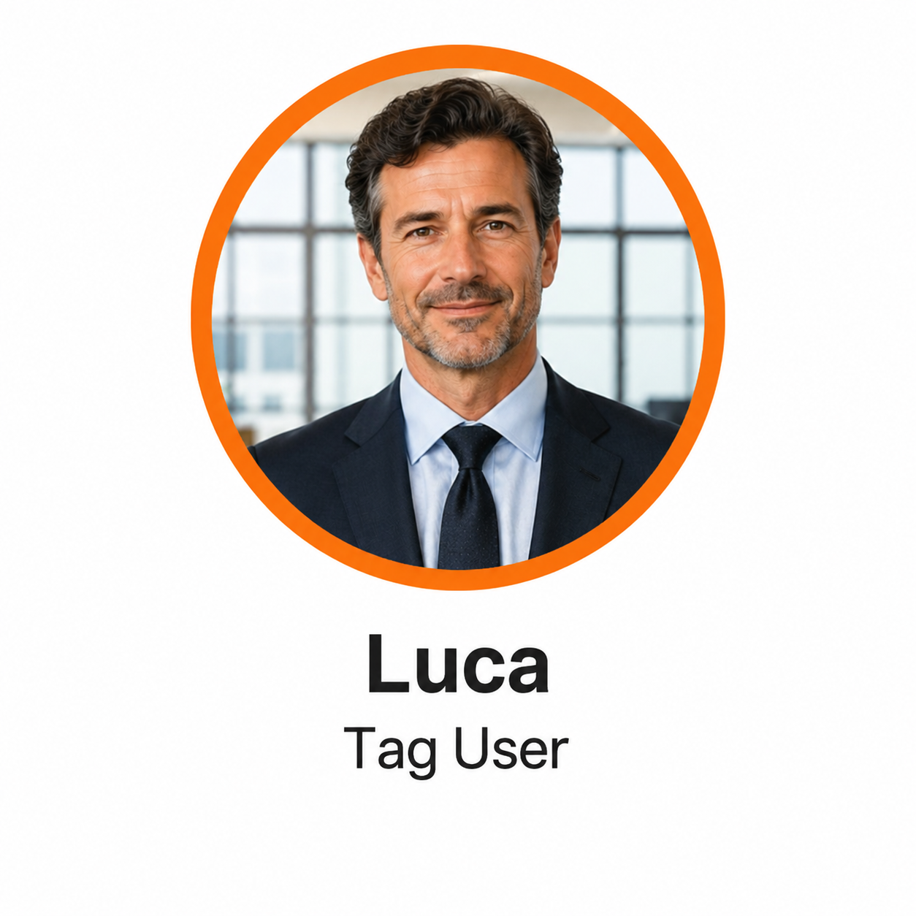
IBM Envizi
Accesso per tag: Elettricità Lumen
Luca è un energy manager associato a un programma di efficientamento particolare denominato Elettricità Lumen
L’Amministratore intende dare accesso a Luca solo ai conti elettrici associati a questo programma, attraverso diverse sedi e gruppi

Slide 7

IBM Envizi
Access level - Il Tag Level è utile quando vuoi autorizzare un utente su un insieme di dati che non coincide con una Location o un Gruppo
Esempio — Responsabile energia elettrica
Immagina un’azienda con 100 sedi. Ogni Location contiene diversi Account e Meter:
Milano
→ Electricity Meter
→ Gas Meter
→ Water Meter
Roma
→ Electricity Meter
→ Gas Meter
→ Water Meter
Torino
→ Electricity Meter
→ Gas Meter
→ Water Meter
Creiamo il tag Electricity e lo associamo ai Meter/Account elettrici delle varie sedi.
A un Energy Manager assegniamo:
Access Level ........ Tag
Access Role ......... Tag User
Tag assegnato ....... Electricity
l Tag consente di creare un perimetro di accesso trasversale alla struttura organizzativa, selezionando specifici Account e Meter in Location diverse.
Per esempio, potresti avere anche Water, Fleet, Renewable Energy o Data Center e autorizzare i rispettivi responsabili solo sul perimetro di loro competenza.

Slide 8
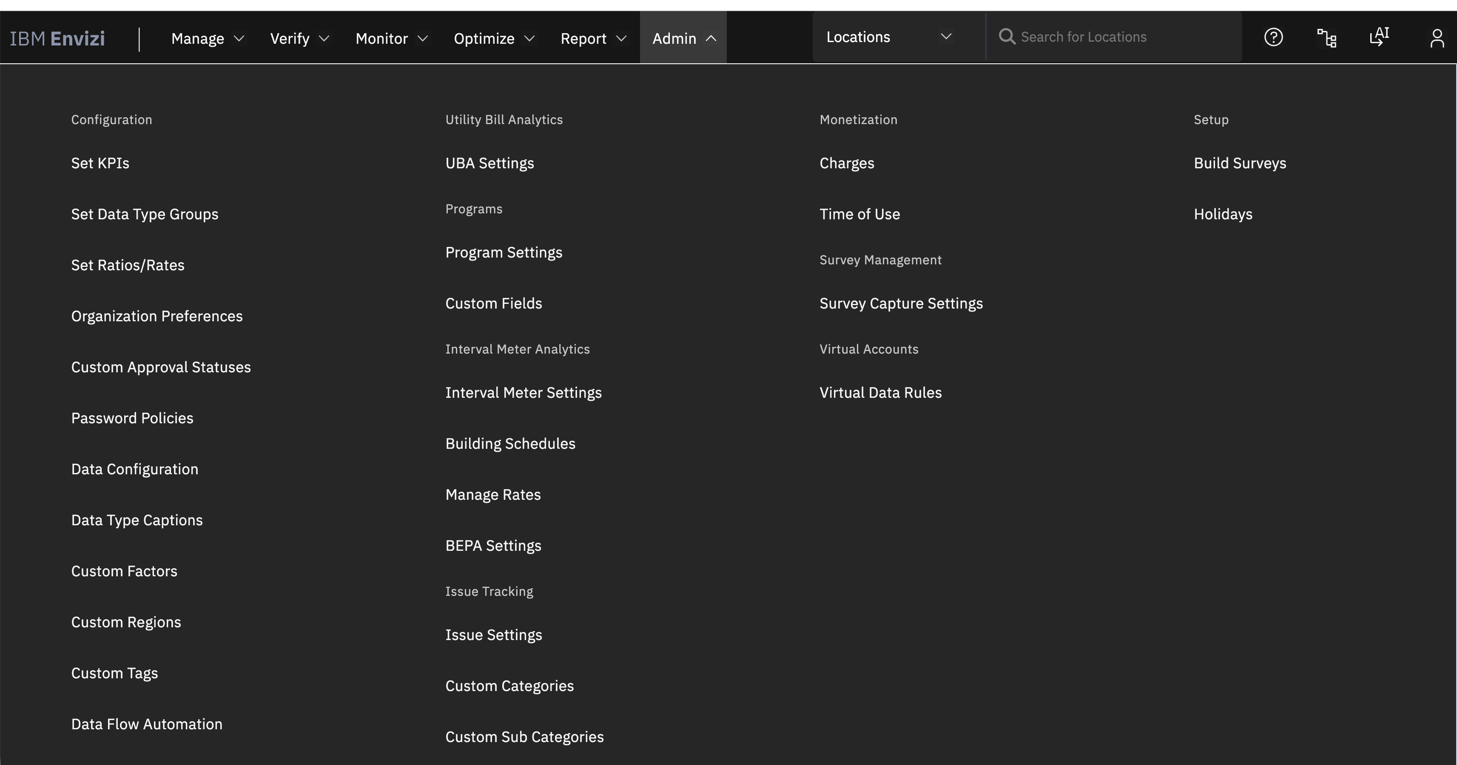
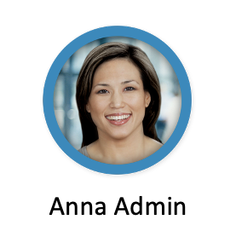
IBM Envizi
Primo passo creare il tag
Admin > Custom Tag

Slide 9
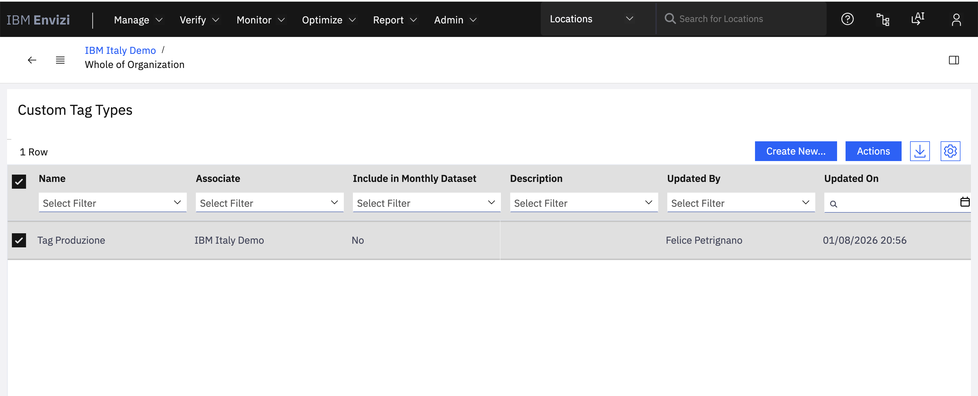
IBM Envizi
Create New

Slide 10
IBM Envizi
Create New (stai creando una nuova famiglia di tags, o use type)

Slide 11
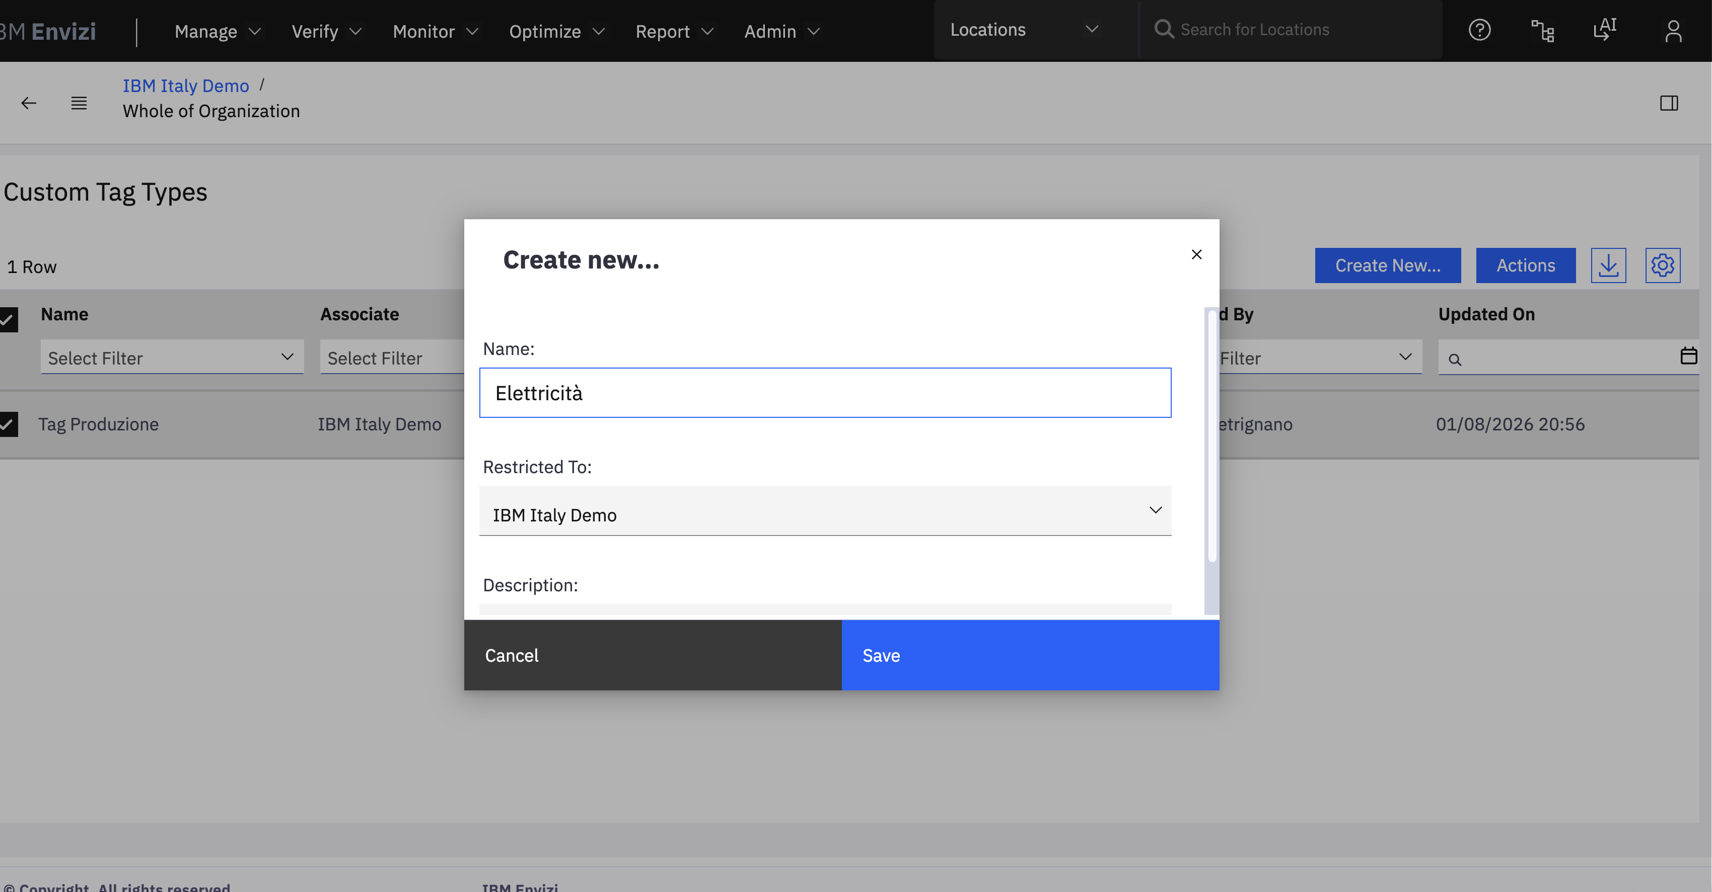
IBM Envizi
Inserisci nome della famiglia (use type) di tag che vuoi creare

Slide 12
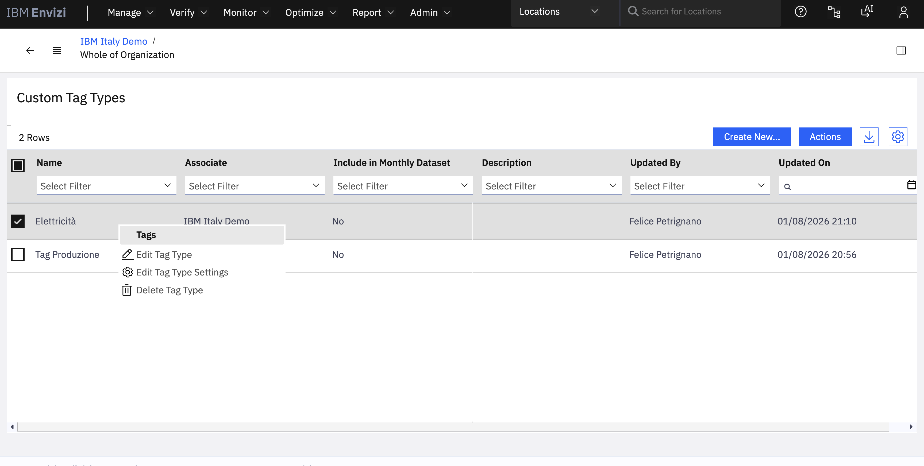
IBM Envizi
Seleziona la nuova famiglia di tag che hai creato Tasto destro mouse, seleziona tags

Slide 13
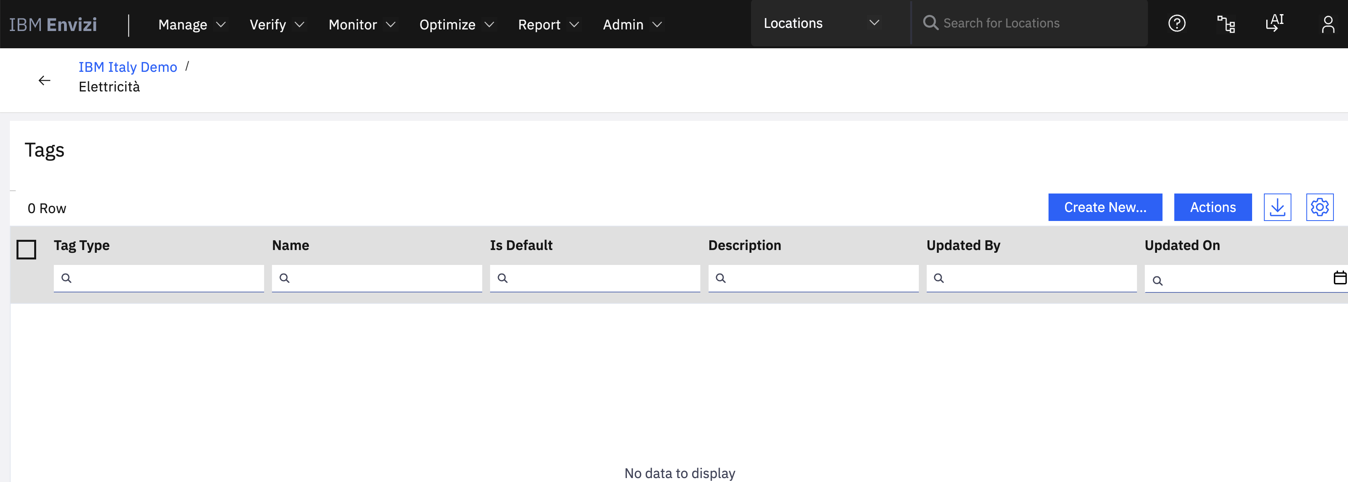
IBM Envizi
Create New (ora crei un nuovo tag all’interno dello use type o famiglia di tags che hai creato precedentemente)

Slide 14
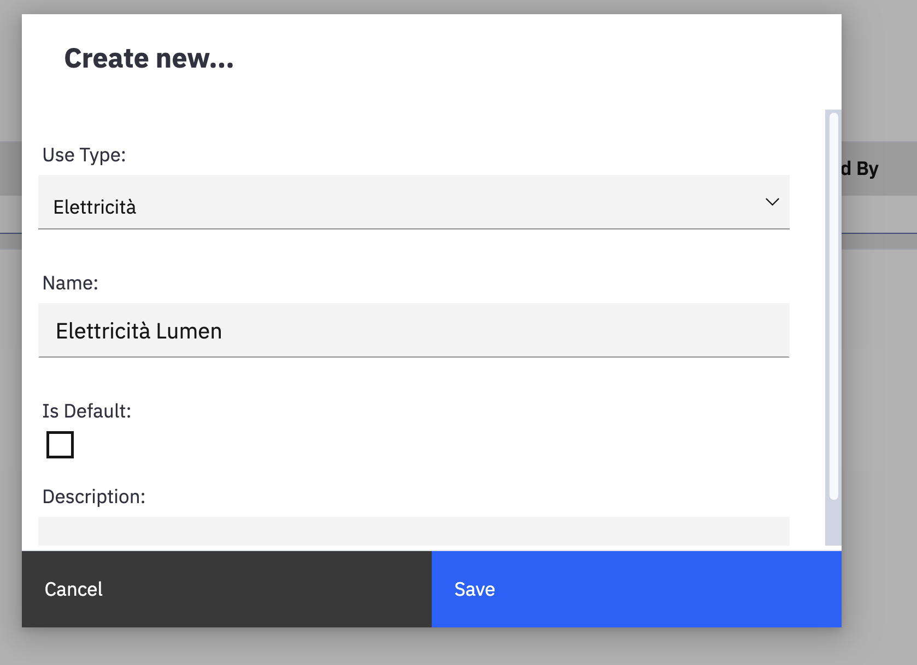
IBM Envizi
Inserisci il Nome del nuovo tag Nell’esempio Elettricità Lumen

Slide 15
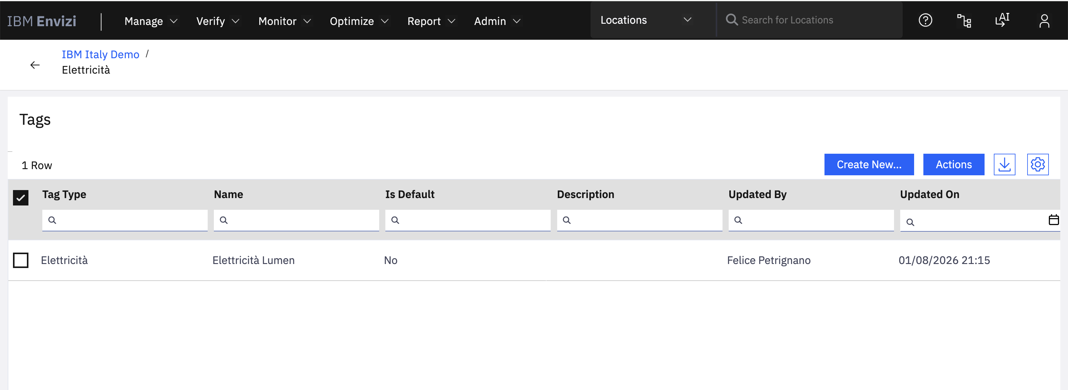
IBM Envizi
Il nuovo tag è disponibile

Slide 16
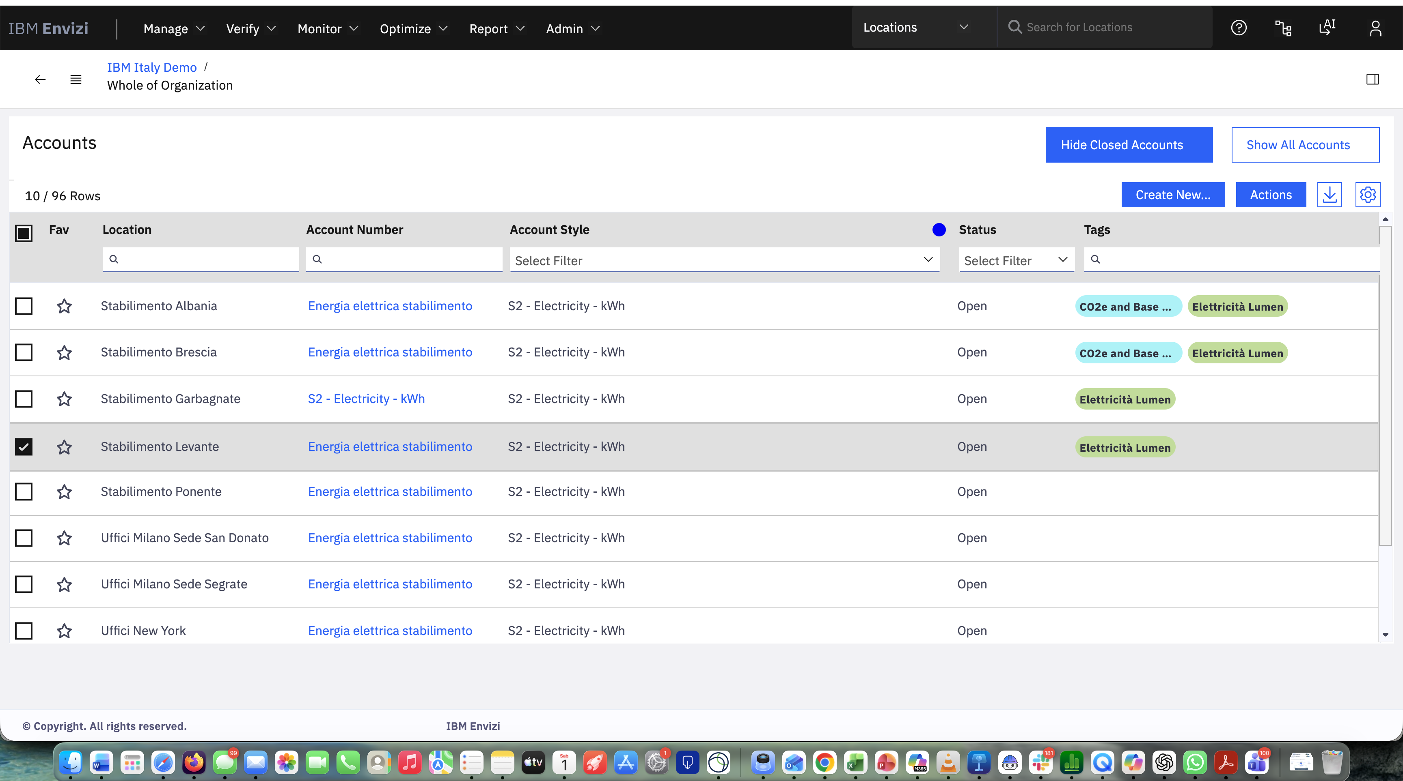
IBM Envizi
Manage > Accounts - Visualizza i tag associati a ogni account Se non vedi la colonna apri simbolo ingranaggi e seleziona quali colonne visualizzare

Slide 17
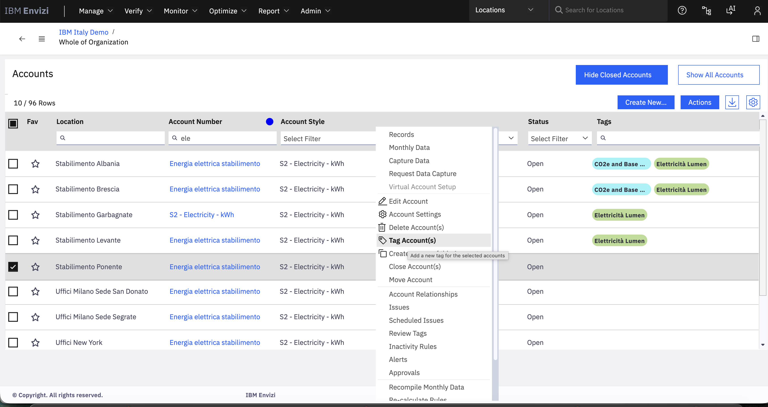
IBM Envizi
Seleziona un account da aggiungere al programma Elettricità Lumen Tasto Dx mouse, Tag Accounts

Slide 18
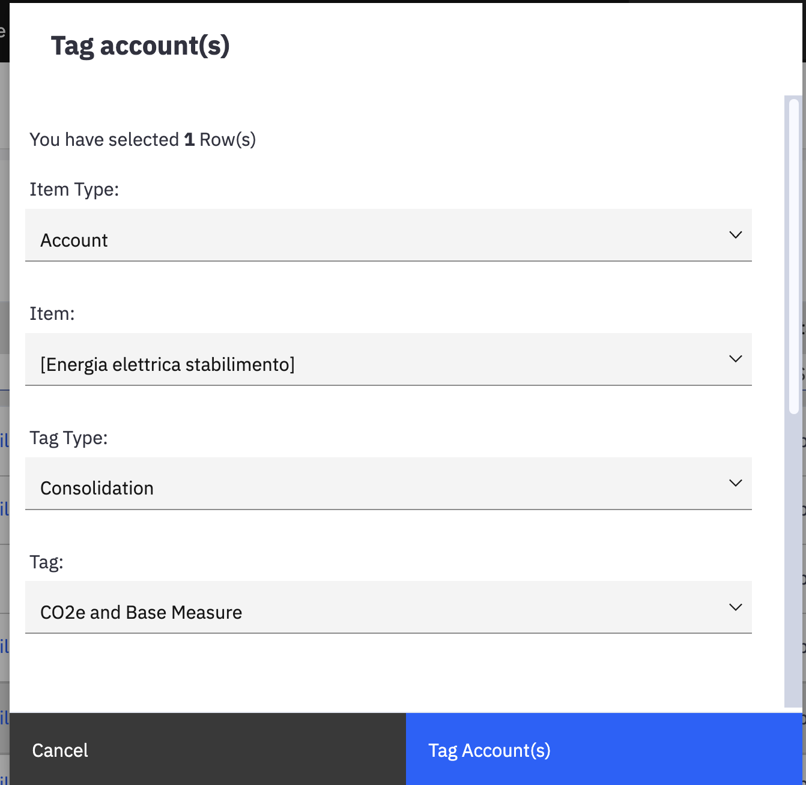
IBM Envizi
Associazione del tag all’account

Slide 19
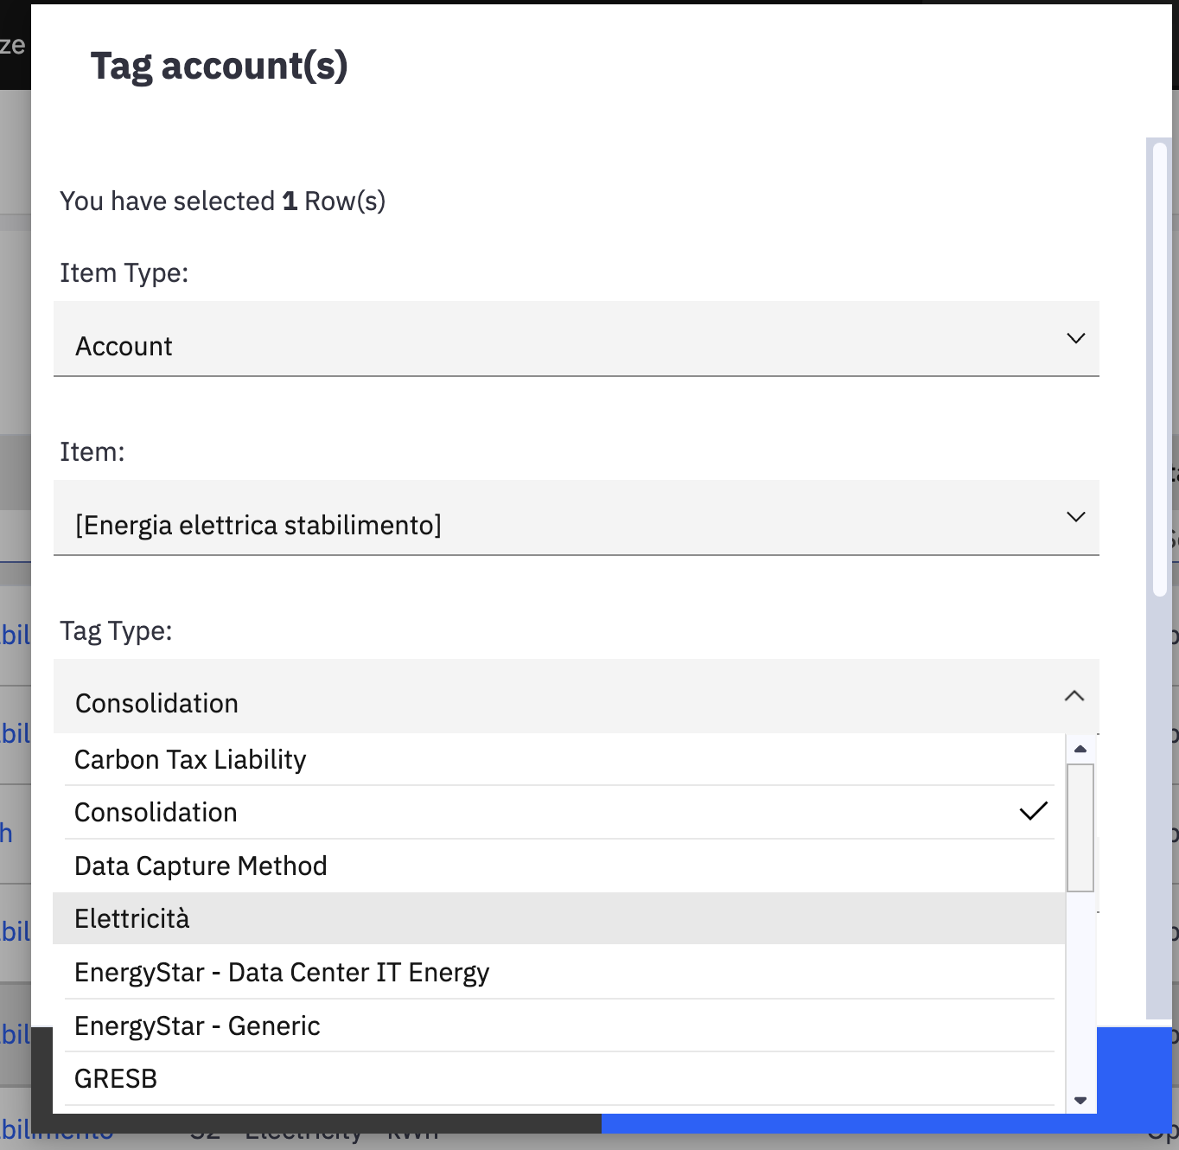
IBM Envizi
Selezione del tipo di tag

Slide 20
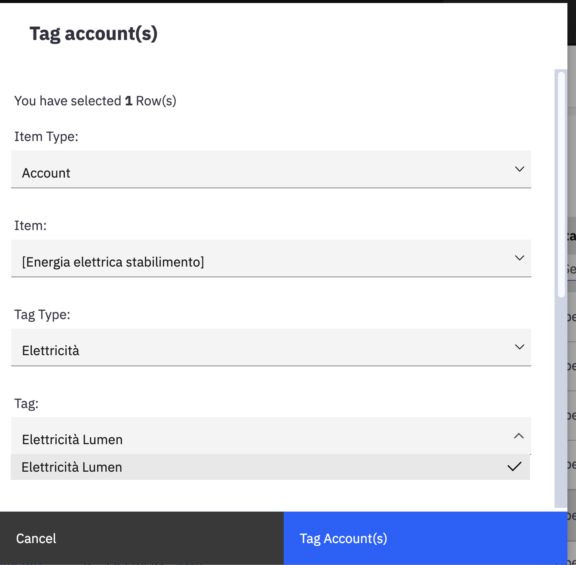
IBM Envizi
Selezione del tag Elettricità Lumen

Slide 21
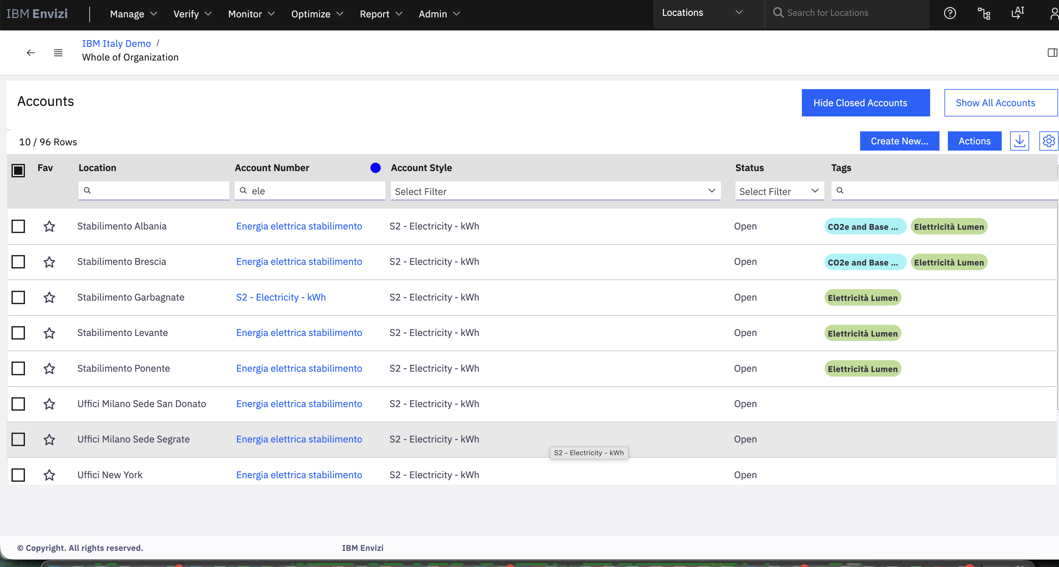
IBM Envizi
Account associati al programma Elettricità Lumen

Slide 22
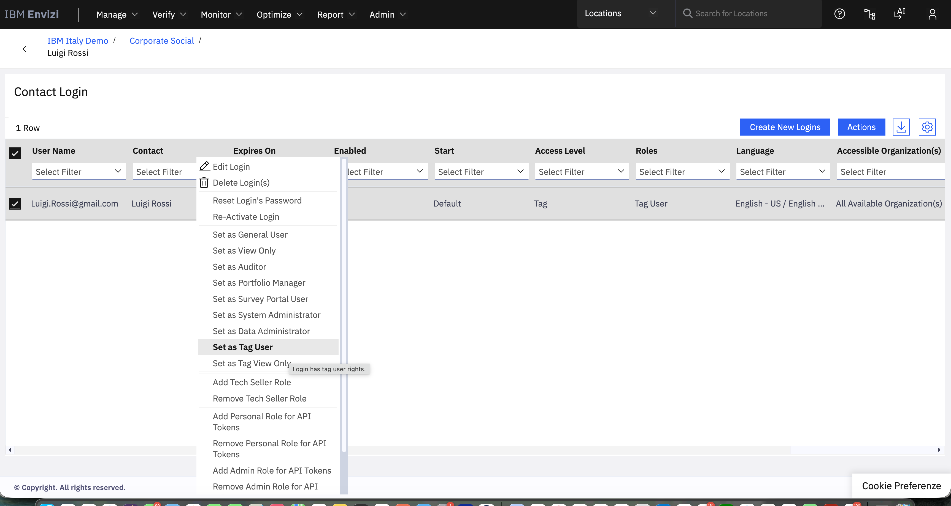
IBM Envizi
Manage > Contacts & Logins, seleziona utente Tasto dx mouse. Seleziona set as tag user.

Slide 23
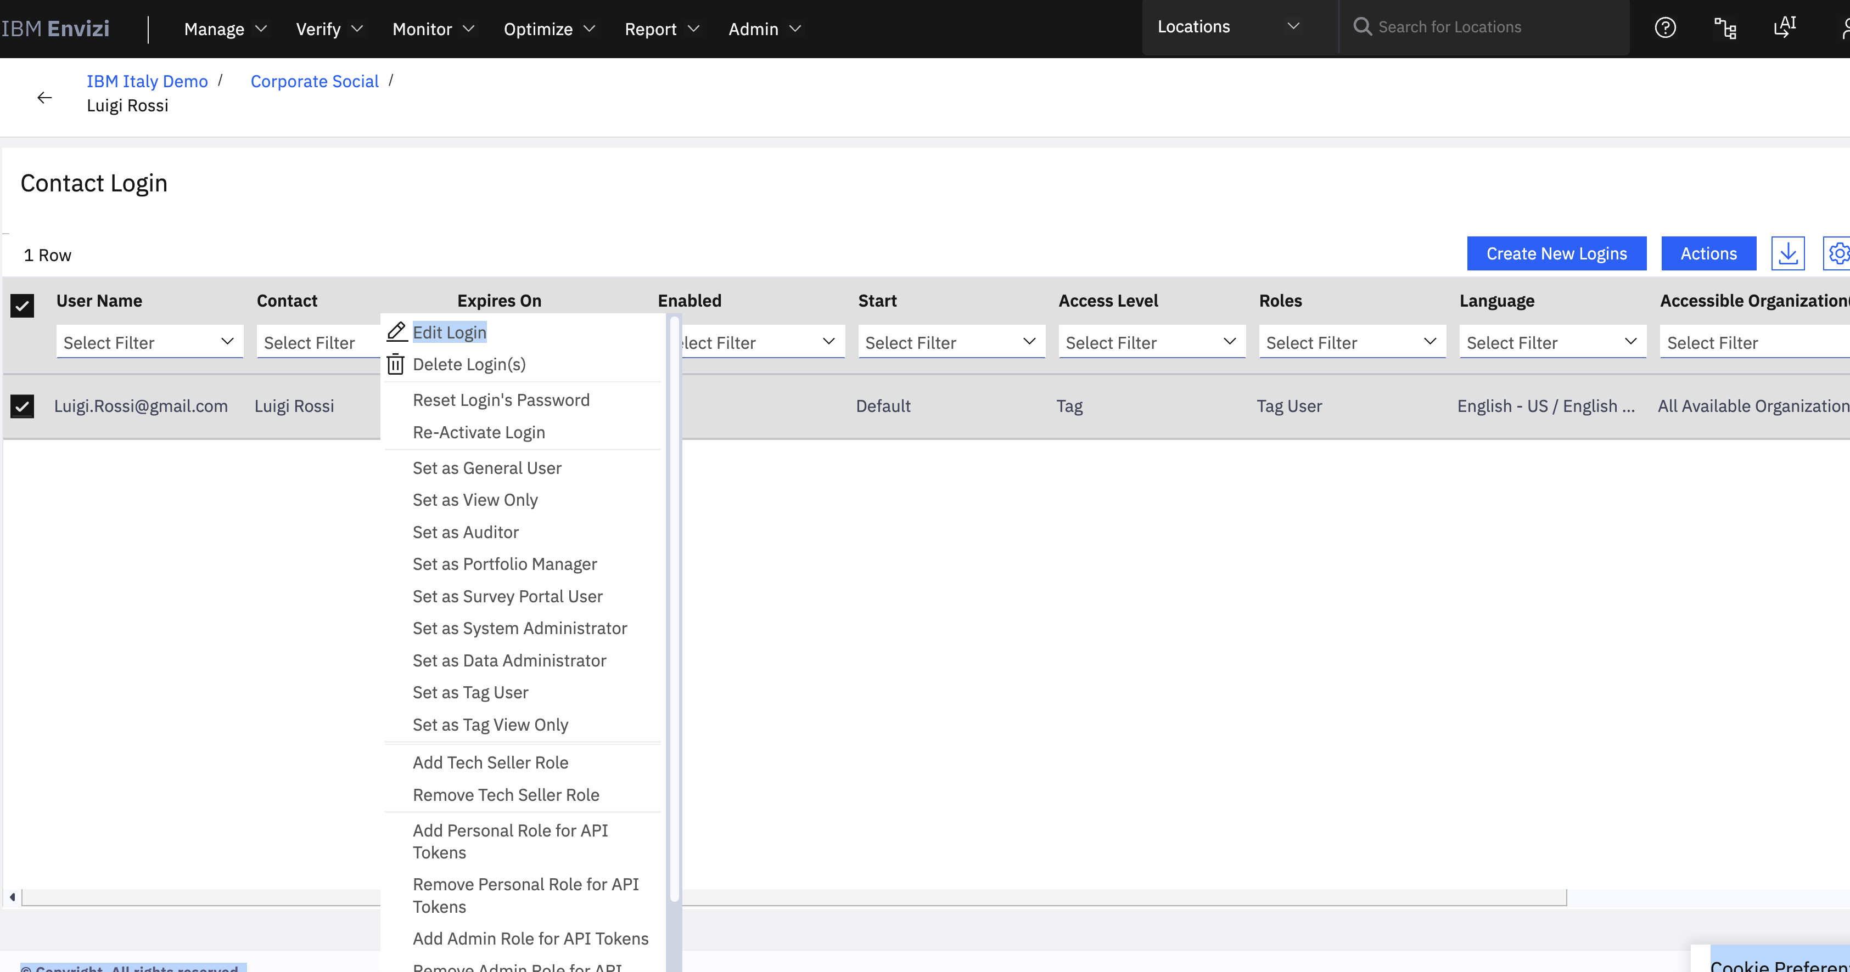
IBM Envizi
Manage > Contacts & Logins, seleziona utente Tasto dx mouse. Seleziona Edit Login

Slide 24
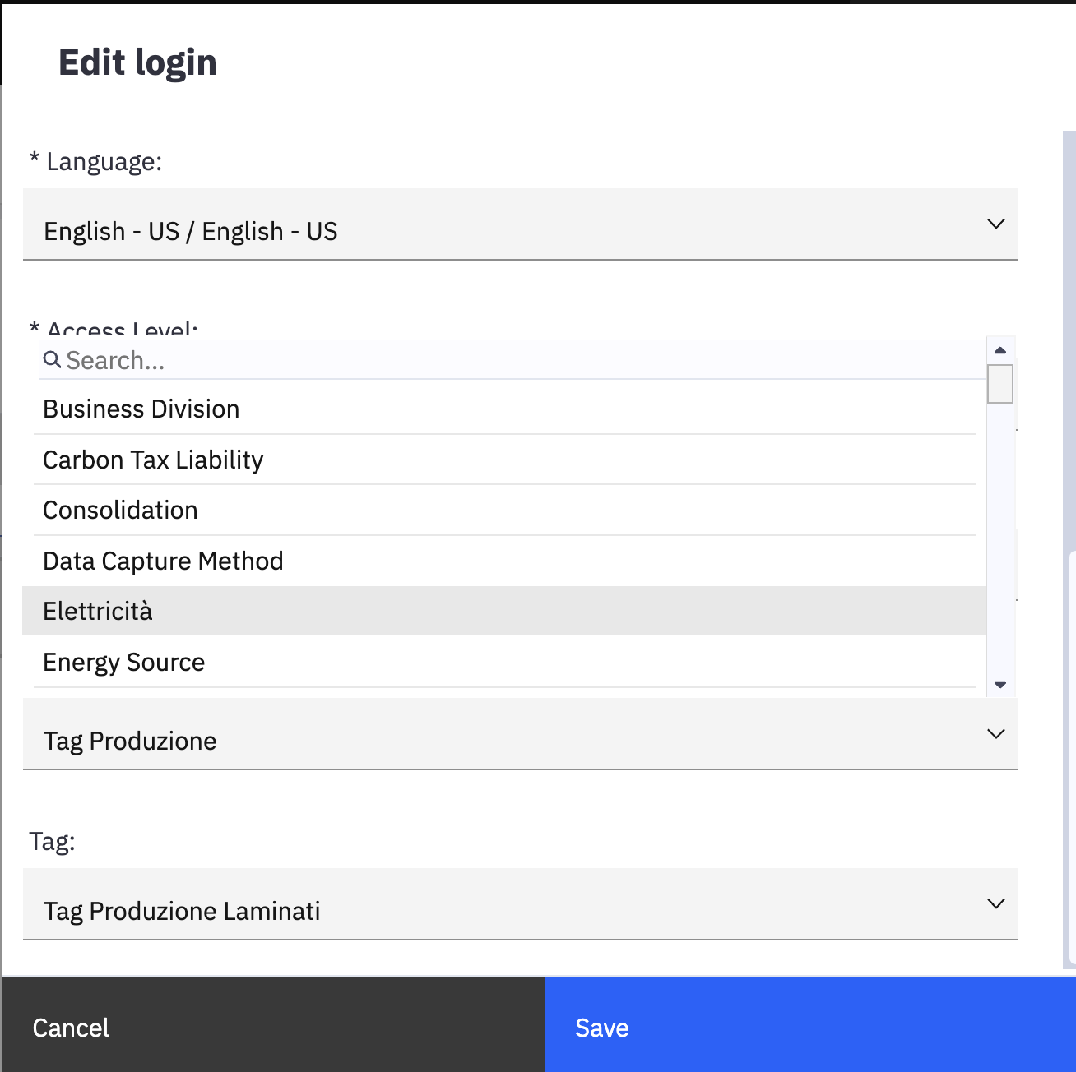
IBM Envizi
Configurazione del tipo di tag nel login
Compila il modulo
Seleziona il tipo di tag Elettricità
Scorri il modulo

Slide 25
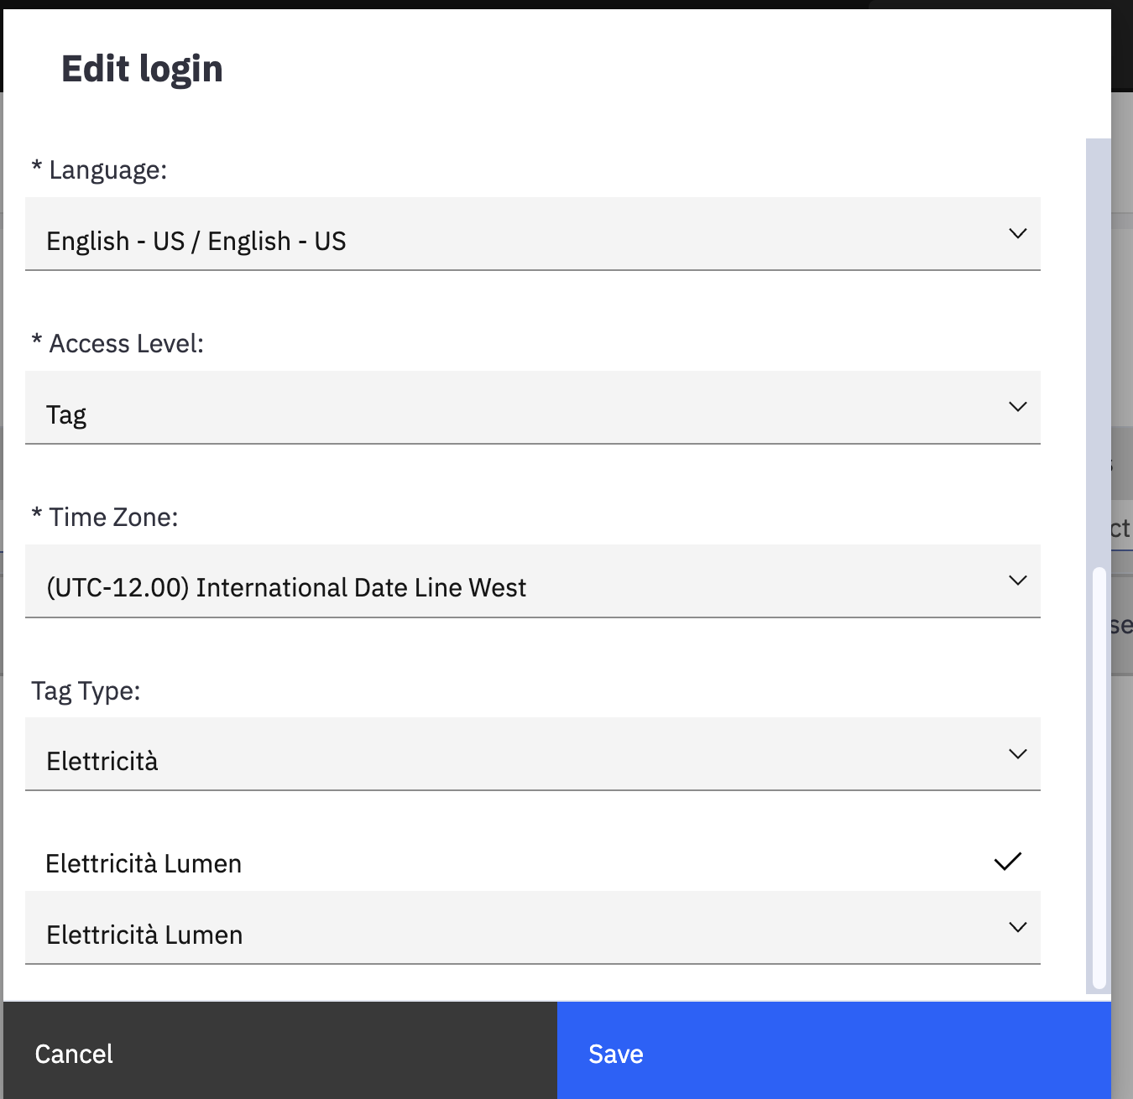
IBM Envizi
Configurazione del tag Elettricità Lumen nel login
Compila il modulo
Seleziona il tipo di tag Elettricità
Seleziona il tag
Elettricità Lumen

Slide 26
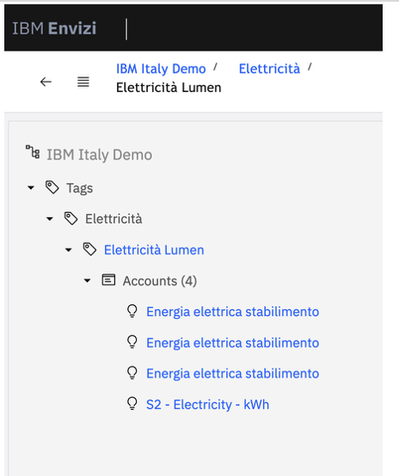
IBM Envizi
Quando Luca accede a Envizi vedrà solo gli account Con tag Elettricità Lumen

Slide 27

IBM ENVIZI
Grazie
LET’S CONNECT
Thank you
Sustainability data that supports reporting, decisions and business value.
Felice Petrignano
Senior Technology Specialist
IBM Italy
linkedin.com/in/fpetrignano
Scan the QR code to connect on LinkedIn

Slide 28
IBM Envizi
Documentazione IBM: tag e accesso ai dati
Creazione dei tag personalizzati
Utenti e accesso Tag Level
Tipi di tag e tag da Admin > Custom Tags.
Visibilità dei dati in base al tag assegnato.
Associazione e verifica dei tag
Configurazione di contatti e login
Tag sugli Account e sui Meter nella griglia.
Credenziali e impostazioni di accesso.
Gestione dei dati con tag
Creazione di un utente
Tipi di tag, elementi associati e reporting.
Contatto e login in un unico modulo.
Collegamenti ai capitoli IBM Docs in inglese. Consultazione: 9 ottobre 2026.
Notes:
[Sources]
https://www.ibm.com/docs/en/envizi-esg-suite?topic=administering-setting-up-custom-tags
https://www.ibm.com/docs/en/envizi-esg-suite?topic=data-tag-options
https://www.ibm.com/docs/en/envizi-esg-suite?topic=managing-tagging-data
https://www.ibm.com/docs/en/envizi-esg-suite?topic=administering-setting-up-users
https://www.ibm.com/docs/en/envizi-esg-suite?topic=users-creating-contacts-logins
https://www.ibm.com/docs/en/envizi-esg-suite?topic=users-creating-in-single-form
Consultazione: 9 ottobre 2026
[/Sources]

